Slide 1
基于NLP的 英语句法分析工具
Natural Language Processing
指导教师：丁鼐
项目成员：嵇泓玮、牛思旭、房子琦
Notes:
请大家准备好PPT（3分钟介绍，2分钟问答，主要讲这半年做了什么，有什么进展，存在什么问题），带科研训练记录本和中期检查表。测控13:45在周楼107开始，请提前15分钟到达，拷好ppt。

Slide 2
研究进展
借助资料，对自然语言处理相关知识进行学习。
阅读资料、查看文献，关注相关研究成果，选择模型。
RNNG（Recurrent Neural Network Grammars） [NAACL]

Slide 3
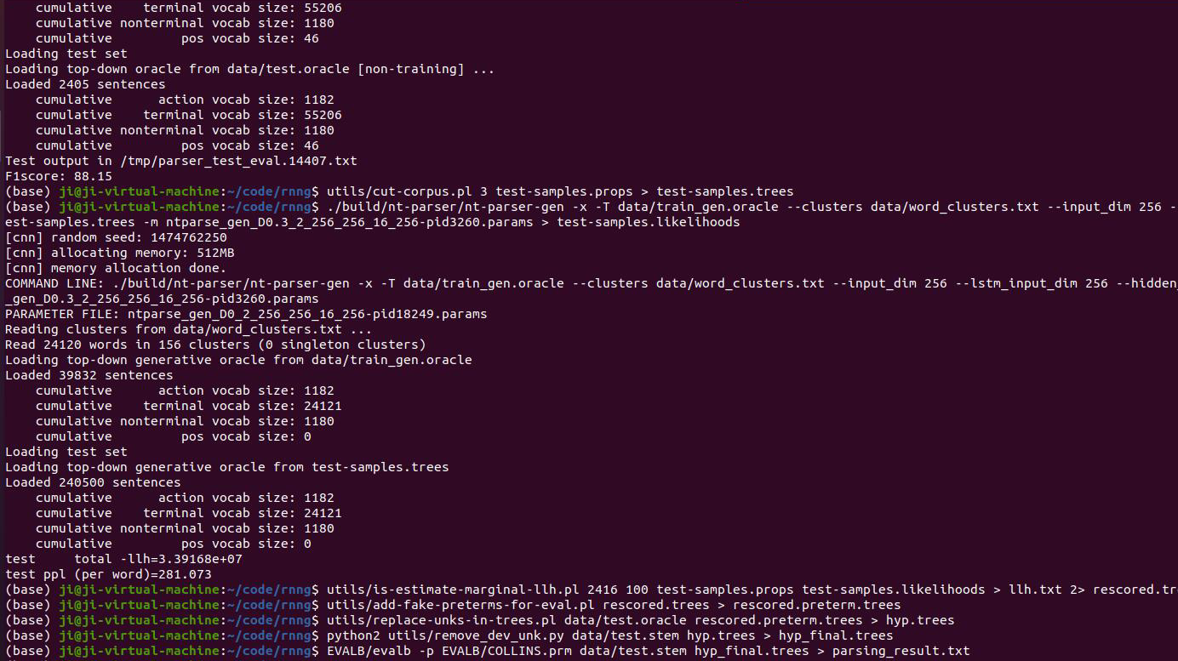
阶段性成果和收获
由源码搭建并训练模型，完成句法分析部分的测试。
Discriminative Model
F1 88
Generative Model
F1 91

Slide 4
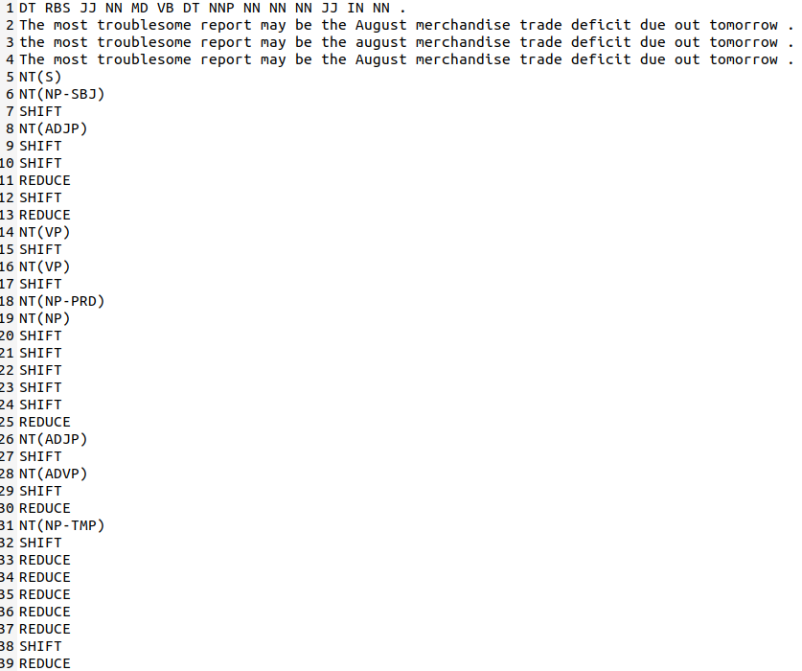
阶段性成果和收获
Input
The most troublesome report may be the August merchandise trade deficit due out tomorrow .
Output
(S (NP-SBJ (XX The) (ADJP (XX most) (XX troublesome)) (XX report)) (VP (XX may) (VP (XX be) (NP-PRD (NP (XX the) (XX August) (XX merchandise) (XX trade) (XX deficit)) (ADJP (XX due) (PP-TMP (XX out) (NP (XX tomorrow))))))) (XX .))

Slide 5
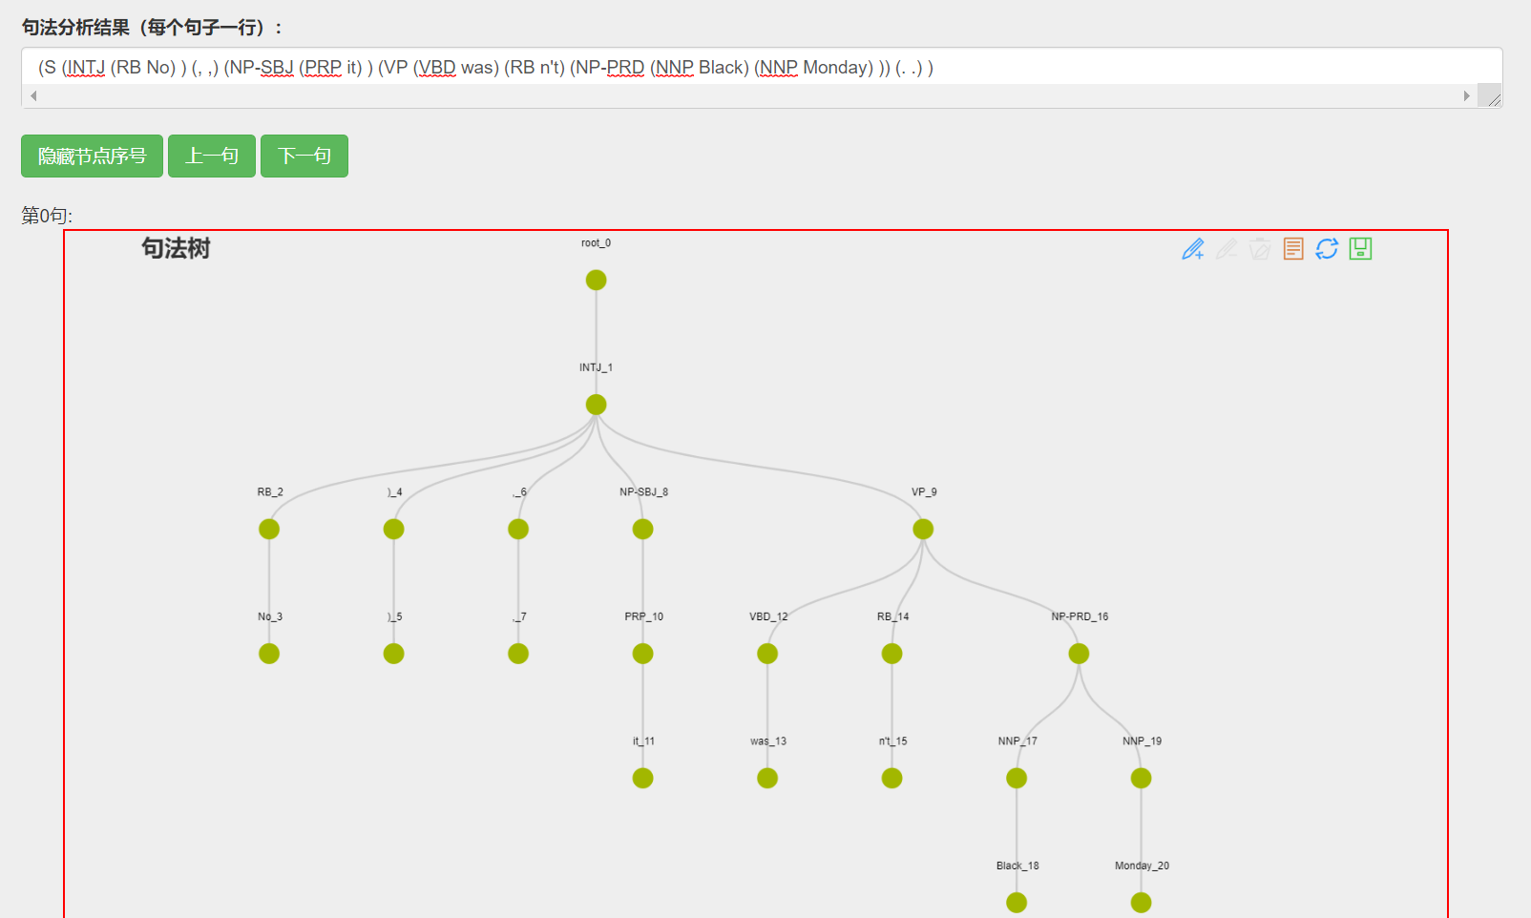
阶段性成果和收获
可视化分析结果

Slide 6
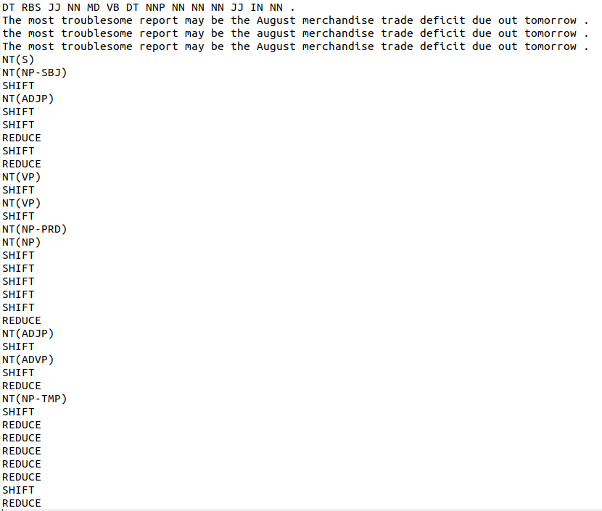
主要问题及应对思路
对模型输入格式进行修改
优化可视化页面
前后端对接
Notes:
我们首先借助资料对自然语言处理相关知识进行学习，阅读了相关的资料，选择基于循环神经网络文法这篇文章实现句法分析。
我们根据源码对论文进行了复现，训练出的判别模型对于句法分析任务在测试集上的F1是88，生成模型在测试集上的F1值是91，和原论文达到的效果相符
利用模型，对于特定格式的输入，可以生成相应的句法树，表征出单词或短语在句子中的所做的成分。
同时我们建立了一个网页，可以对句法分析的结果进行可视化。
我们下一阶段的计划是，
对模型的输入格式进行修改，因为源码规定的测试集需要满足一定的格式，做到只输入一个句子就可以输出句法树是我们最终的目标，
我们还计划对可视化页面进行美化，最后将前后端进行对接。

